Slide 1
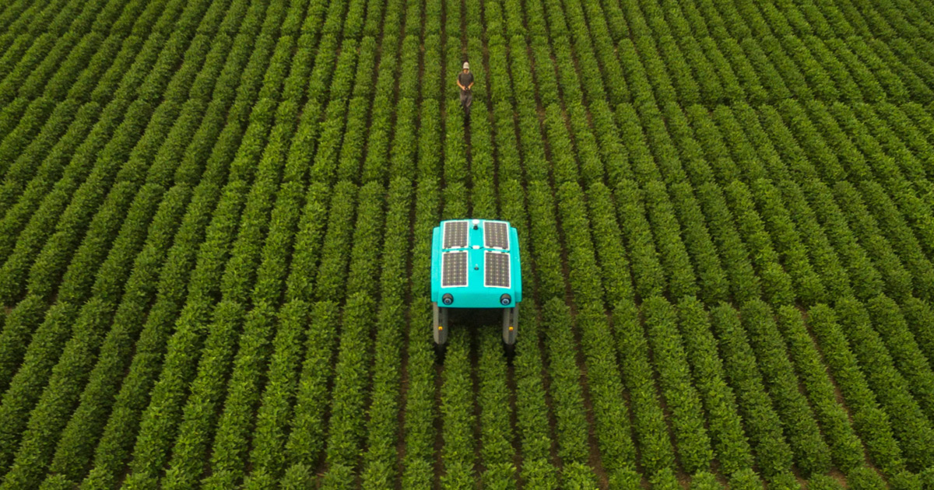
Robofarm
Project

Slide 2
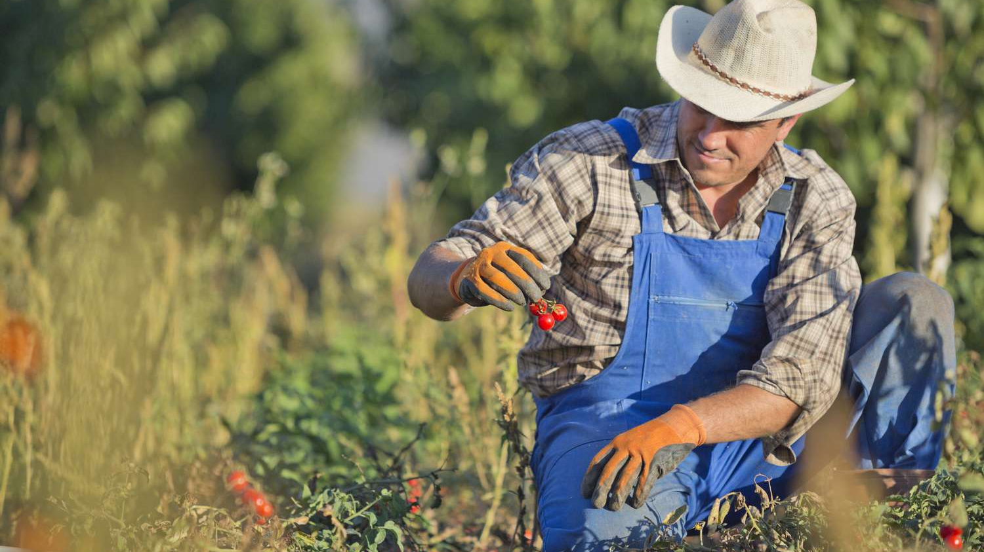
Εργασίες αγρότη

Slide 3
Εργασίες αγρότη
Πότισμα
Λίπασμα
Φυτοφάρμακο

Slide 4
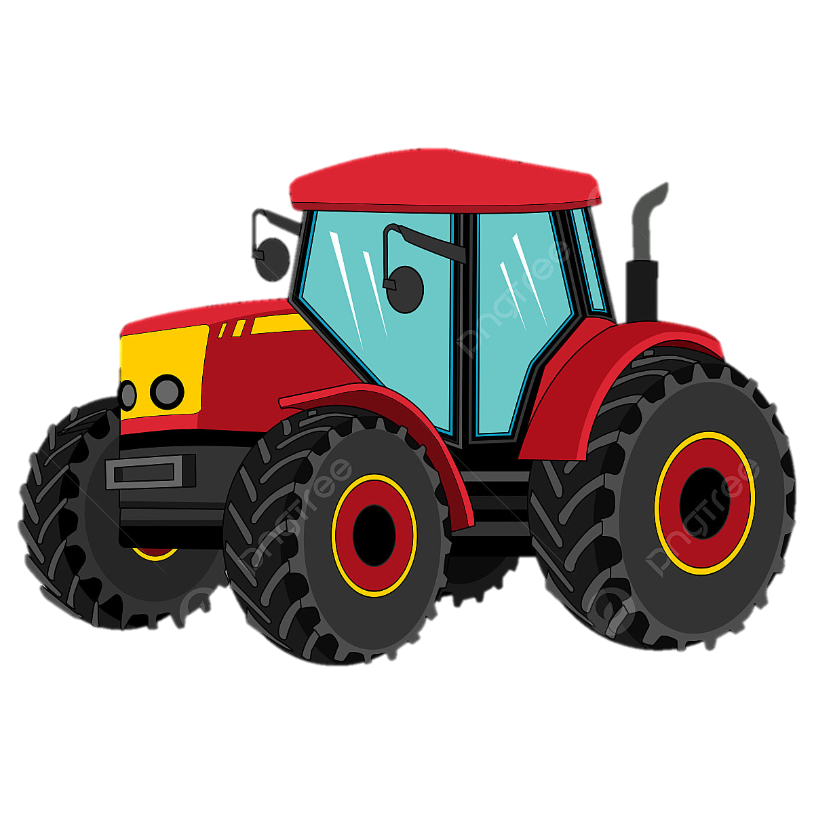
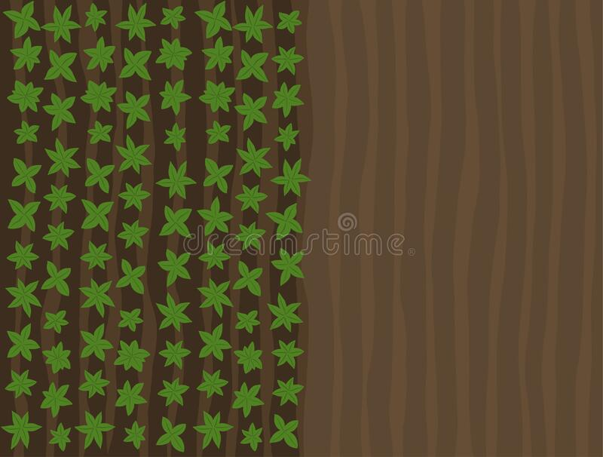
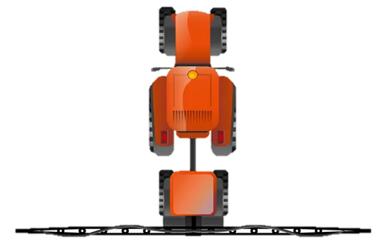
Χρήση Τρακτέρ
Θετικά
Ταχύτητα
Ελάχιστος κόπος αγρότη
Αρνητικά
Μεγάλο κόστος
Δεν χρειάζονται όλα τα φυτά τις ίδιες ποσότητες νερού, φυτοφάρμακου και λιπάσματος με αποτέλεσμα πολλά να

Slide 5
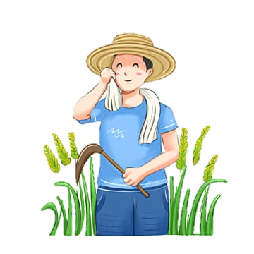

Αγρότης
Θετικά
Ξεχωριστές ποσότητες σε κάθε φυτό
Μικρό κόστος
Αρνητικά
Αρκετός χρόνος
Αρκετός κόπος αγρότη
Αξιοπιστία

Slide 6
Λύση
Αγρότης
Μηχανήματα
Ρομποτική

Slide 7
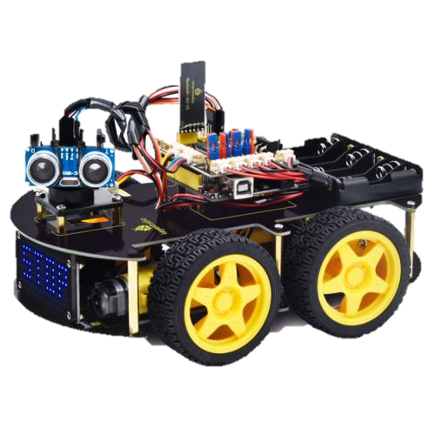
Περιγραφή
Το Robofarmer είναι ένα ρομπότ – αγρότης το οποίο θα γίνει ο βοηθός κάθε αγρότη σε οποιοδήποτε χωράφι ή θερμοκήπιο. Θα διαθέτει κατάλληλους αισθητήρες και εργαλεία για να εκτελεί πιο γρήγορα και πιο αποδοτικά τις εργασίες ενός, ή και περισσοτέρων, αγροτών.

Slide 8
Λειτουργία
Το ρομπότ θα σκανάρει το χωράφι και με ειδικό αισθητήρα θα καταλαβαίνει τις ανάγκες του κάθε φυτού. Θα μπορεί από μόνο να ποτίζει να ρίχνει λίπασμα ή φυτοφάρμακο. Θα στέλνει όλες τις πληροφορίες στον υπολογιστή του αγρότη
Ο αγρότης από τον υπολογιστή του θα μπορεί να ελέγχει το ροπότ και να παρακολουθεί το χωράφι του

Slide 9

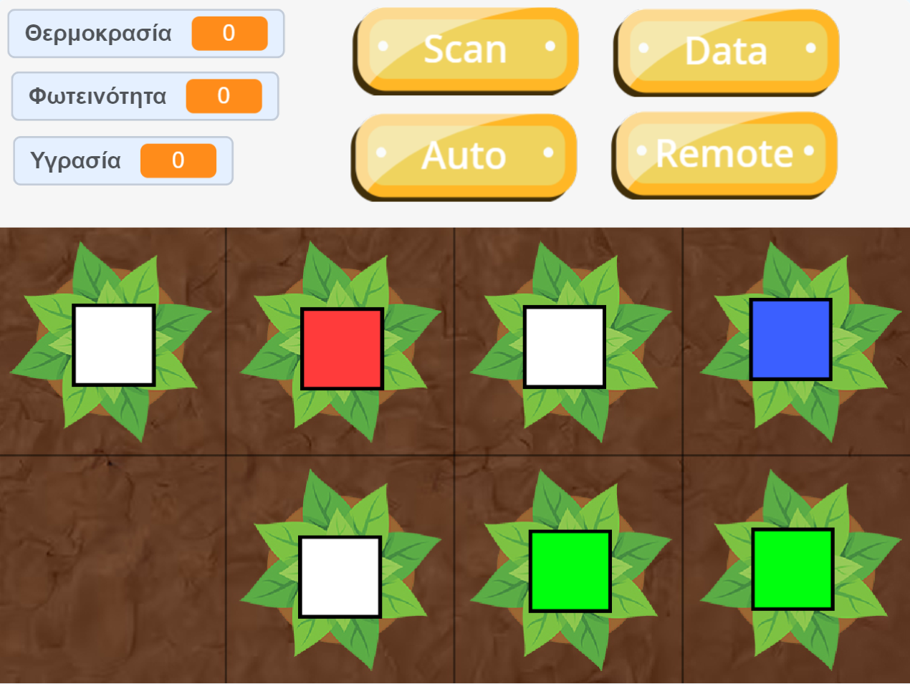
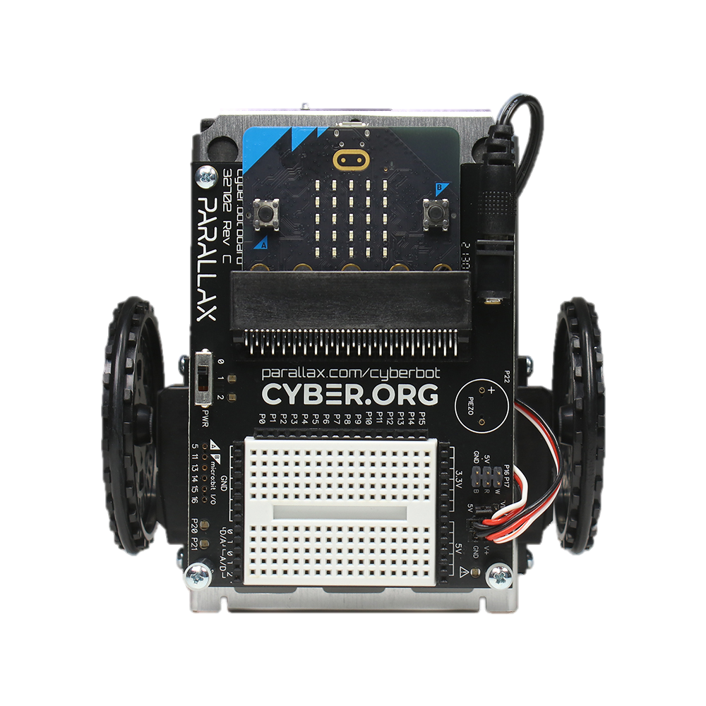
Λειτουργίες
Αυτή θα είναι η εφαρμογή που θα έχει στον υπολογιστή του ο αγρότης που θα προσομοιώνει το πραγματικό του χωράφι

Slide 10
Λειτουργίες
Μετρήσεις
Το ρομπότ θα διαθέτει αισθητήρες
Θερμοκρασίας
Υγρασίας
Φωτεινότητας
Όταν ο αγρότης θα πατάει το κουμπί DATA θα εμφανίζονται οι ενδείξεις στην οθόνη του

Slide 11




Λειτουργίες
Scan
Όταν ο αγρότης πατήσει το κουμπί scan το ρομπότ θα περάσει από το κάθε φυτό. Με ειδικό αισθητήρα θα δει αν το φυτό χρειάζεται νερό, λίπασμα, φυτοφάρμακο. Στην οθόνη θα εμφανιστούν αντίστοιχα χρώματα
Λίπασμα
Νερό
Φάρμακο
Είναι εντάξει

Slide 12
Λειτουργίες
Auto
Και σε αυτή την επιλογή το ρομπότ θα σκανάρει το χωράφι αλλά θα αποφασίζει μόνο του για το τι θα κάνει στο φυτό. Το ρομπότ θα διαθέτει 3 δοχεία με νερό, φάρμακο και λίπασμα
Αν χρειάζεται λίπασμα θα του ρίξει λίπασμα
Αν χρειάζεται νερό θα του ρίξει νερό
Αν χρειάζεται φάρμακο θα του ρίξει φάρμακο
Αν δεν χρειάζεται κάτι δεν θα κάνει τίποτα

Slide 13
Λειτουργίες
Remote
Στην επιλογή Remote ο αγρότης θα μπορεί να τηλεκατευθύνει το ρομπότ σε όποιο σημείο του χωραφιού θέλει και να ρίξει νερό, λίπασμα ή φάρμακο.

Slide 14
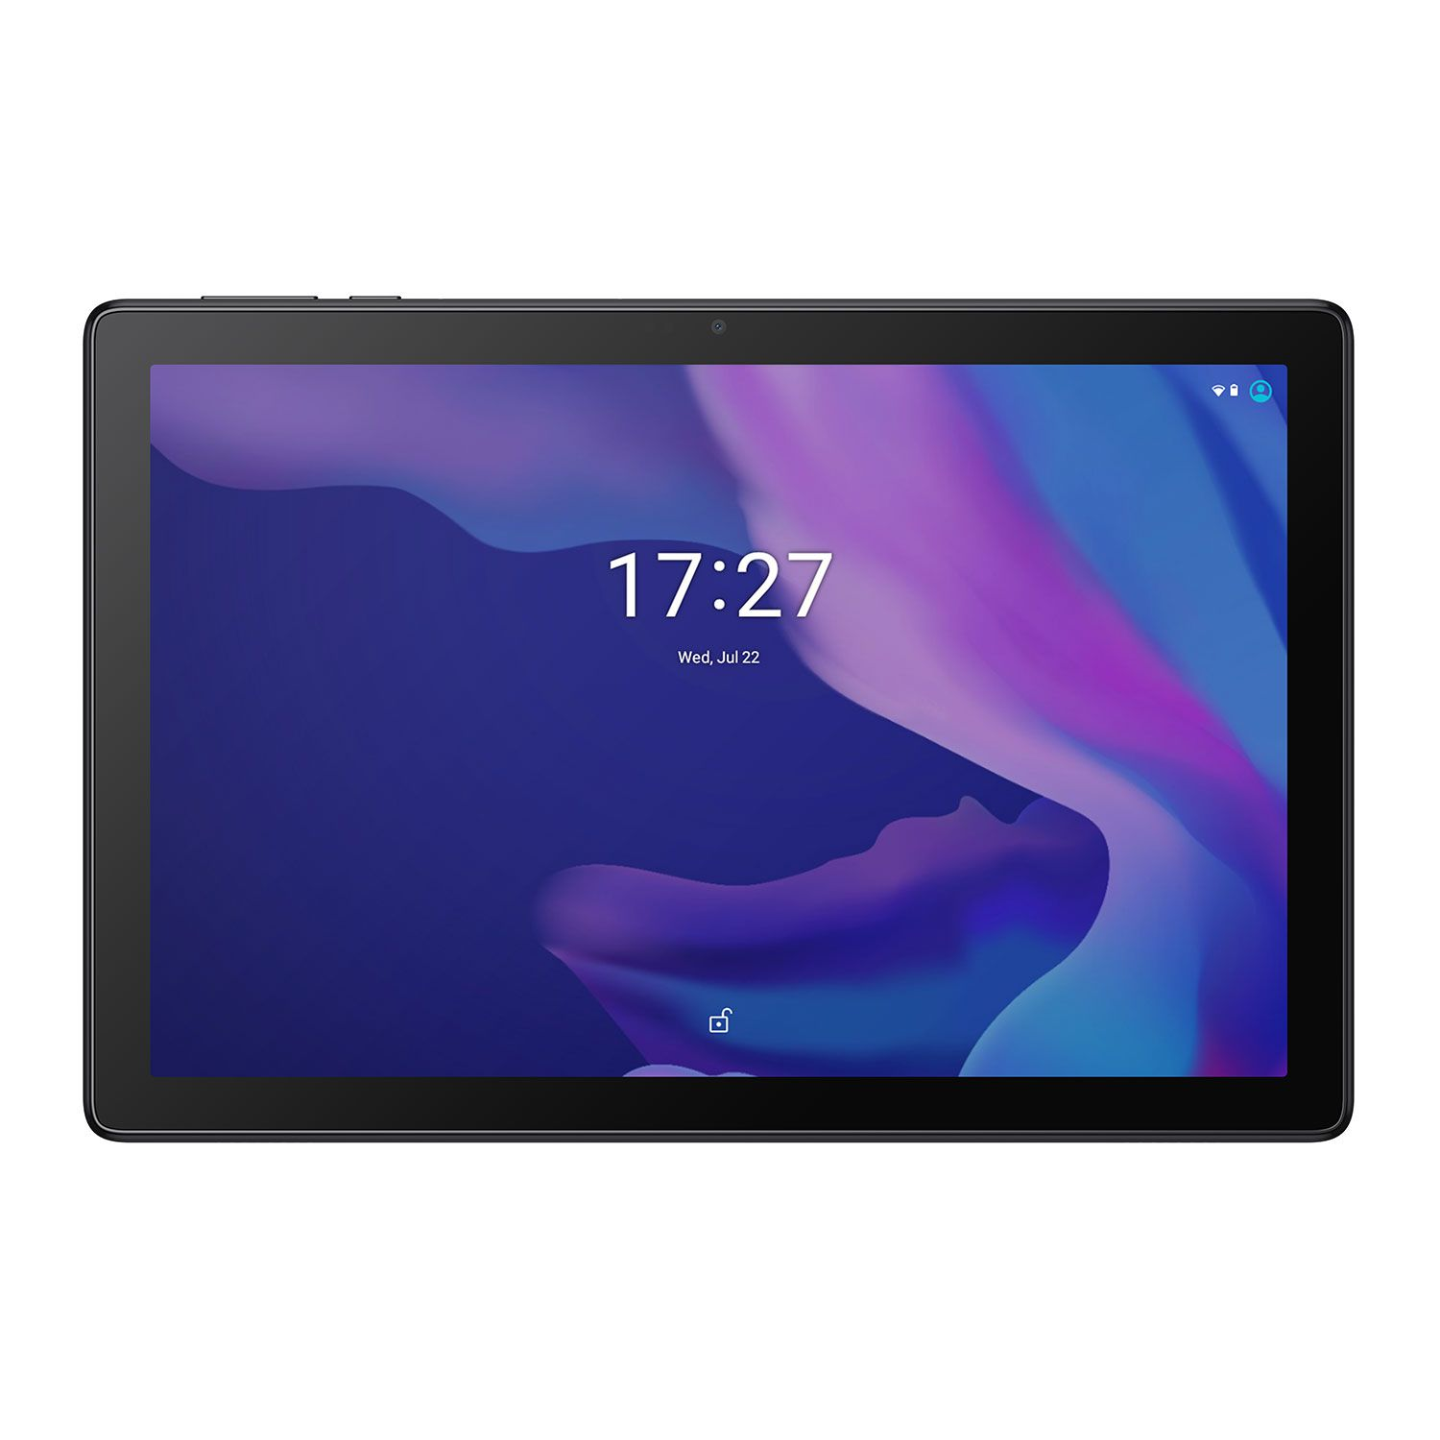
Λειτουργίες
Remote
Στην επιλογή Remote ο αγρότης θα μπορεί να τηλεκατευθύνει το ρομπότ σε όποιο σημείο του χωραφιού θέλει και να ρίξει νερό, λίπασμα ή φάρμακο.
Επίσης θα υπάρχει και στο κινητό αντίστοιχη εφαρμογή τηλεκατεύθυνσης.

Slide 15
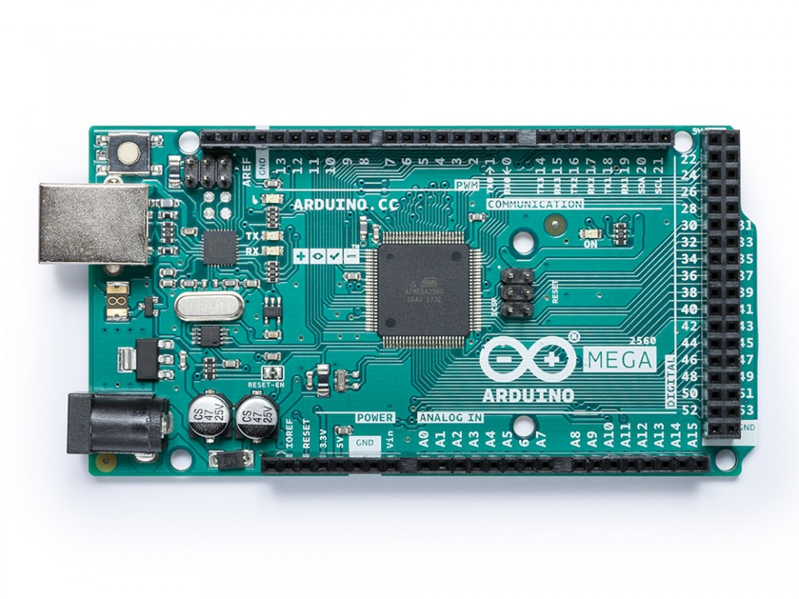
Τι θα χρειαστούμε
Arduino MEGA
Ένα σύγχρονο τσιπάκι που λειτουργεί σαν μικρουπολογιστής.
Επάνω του μπορούν να συνδεθούν δίαφοροι αισθητήρες και εξαρτήματα και να προγραμματιστεί.

Slide 16
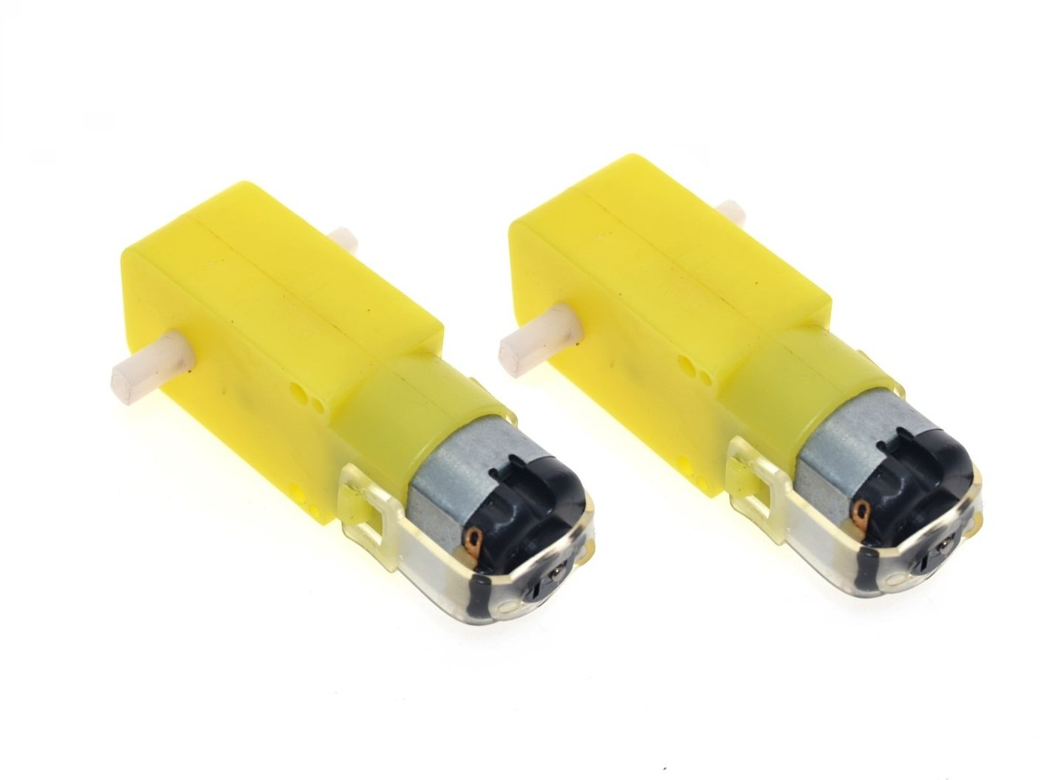
Τι θα χρειαστούμε
Κινητήρες
Οι κινητήρες θα χρειαστούν για την κίνηση του ρομπότ

Slide 17
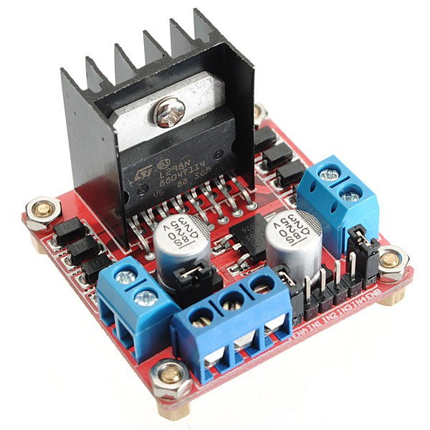
Τι θα χρειαστούμε
Τσιπάκι κινητήρων
Ελέγχει την σωστή λειτουργία των κινητήρων

Slide 18
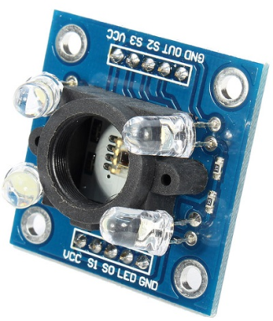
Τι θα χρειαστούμε
Αισθητήρας χρώματος
Μπορεί να διαβάσει τι χρώμα υπάρχει σε μια επιφάνεια

Slide 19
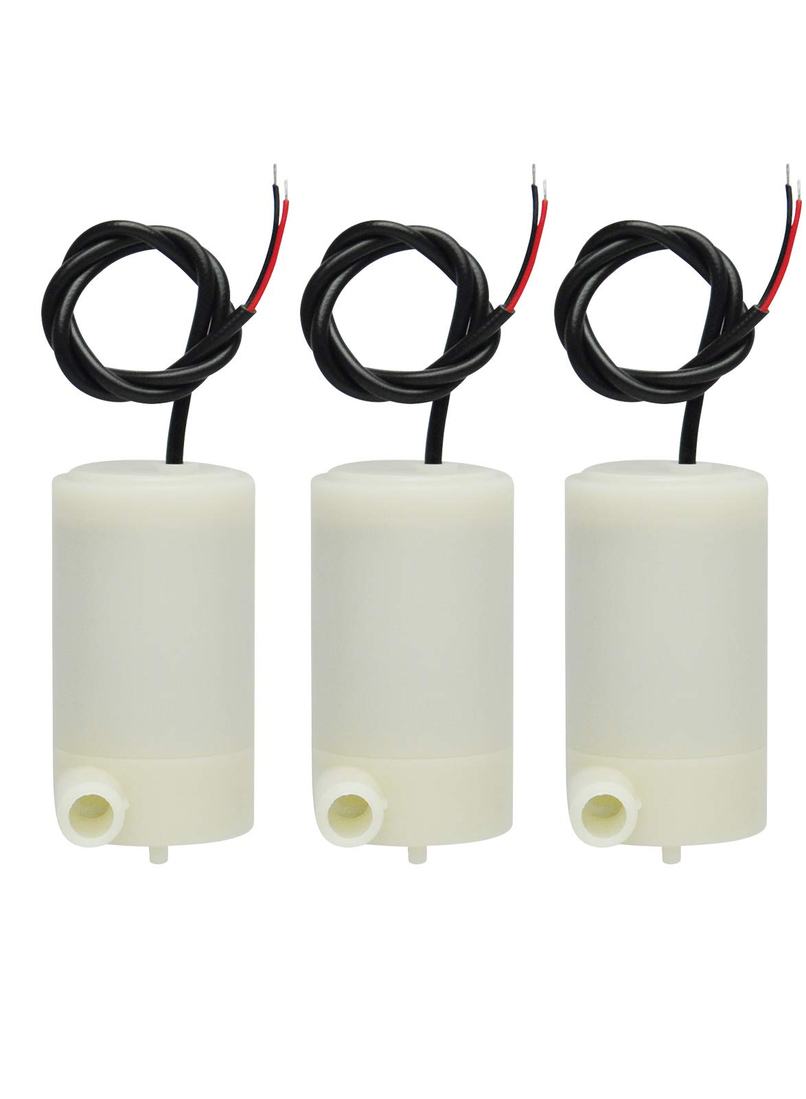
Τι θα χρειαστούμε
Αντλίες υγρών
Θα μεταφέρουν το υγρό από τα 3 δοχεία και θα το ρίχνουν στο φυτό

Slide 20
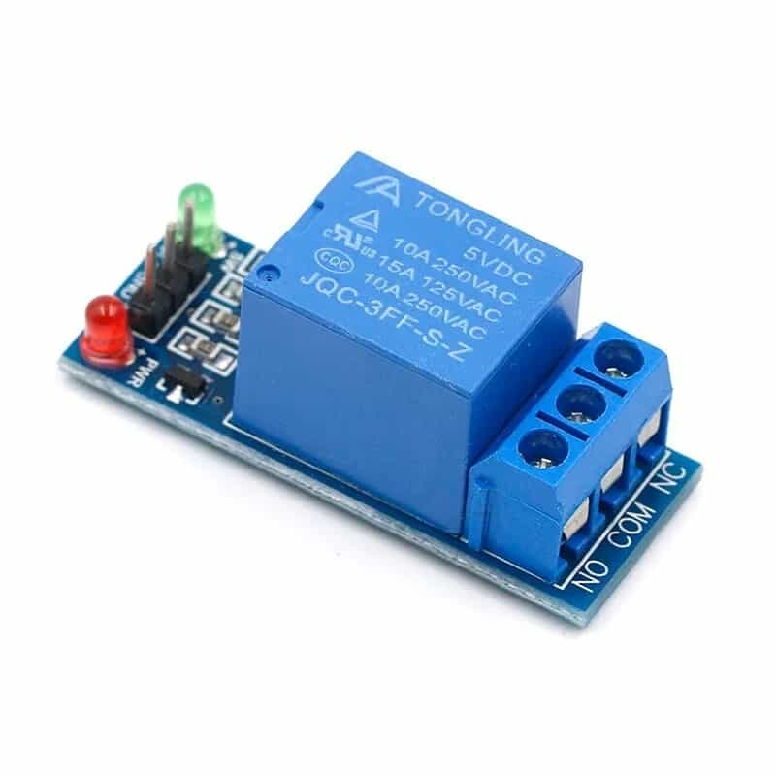
Τι θα χρειαστούμε
Διακόπτες αντλιών
Θα ελέγχουν πότε θα ανοίγει και πότε θα κλείνει η κάθε αντλία

Slide 21
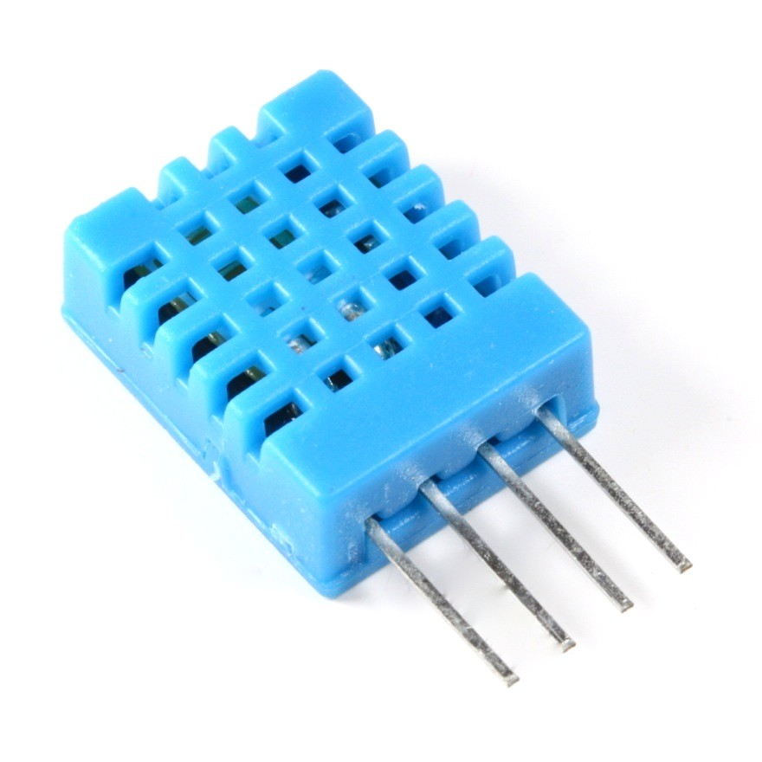
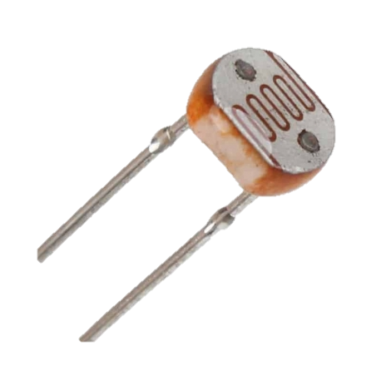
Τι θα χρειαστούμε
Αισθητήρες
Θα μετράνε τις τιμές θερμοκρασίας, υγρασίας και φωτός

Slide 22
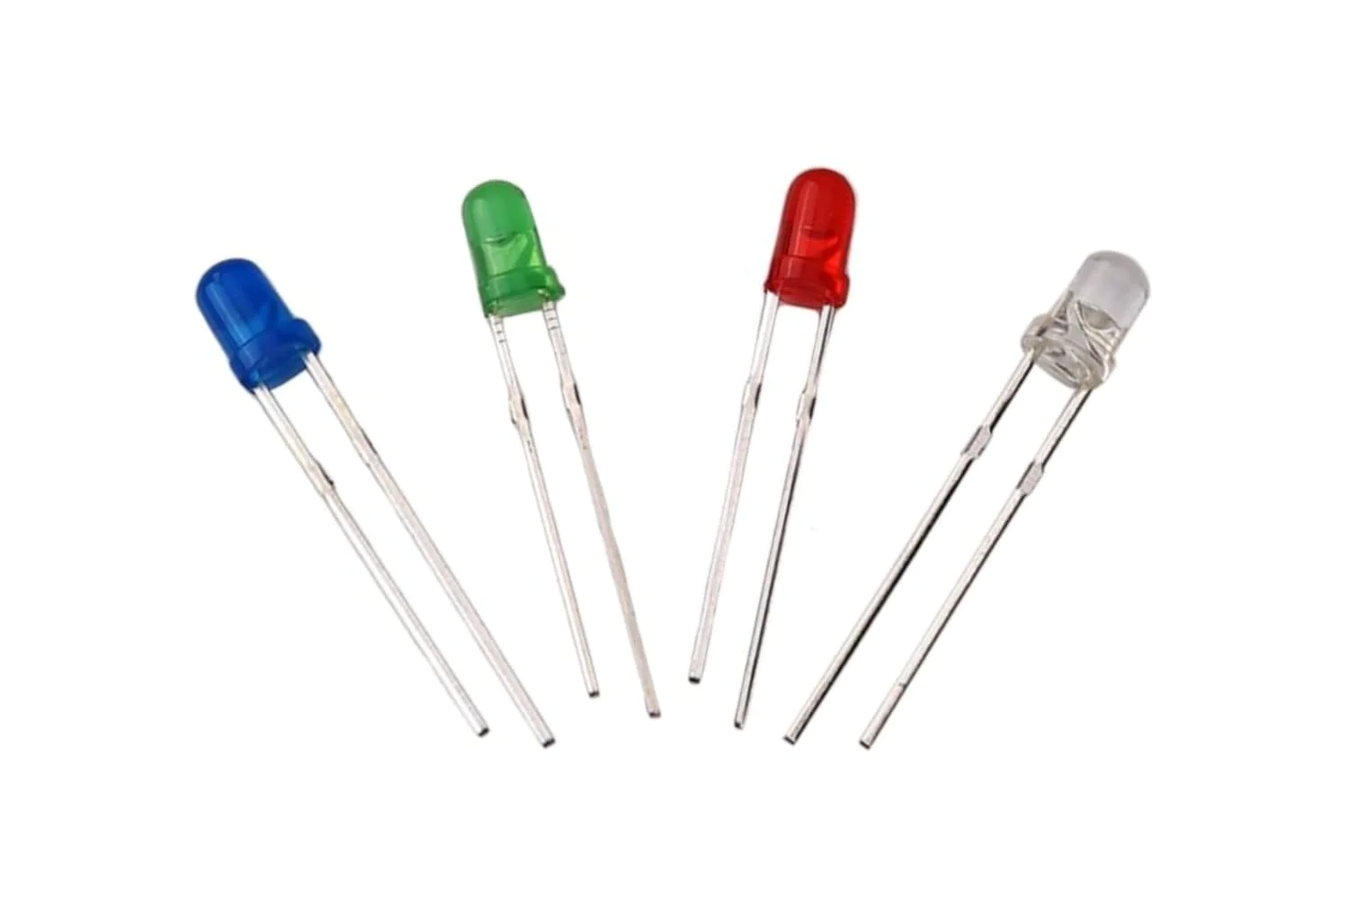
Τι θα χρειαστούμε
Leds
Φωτά για ενδείξεις του ρομπότ

Slide 23
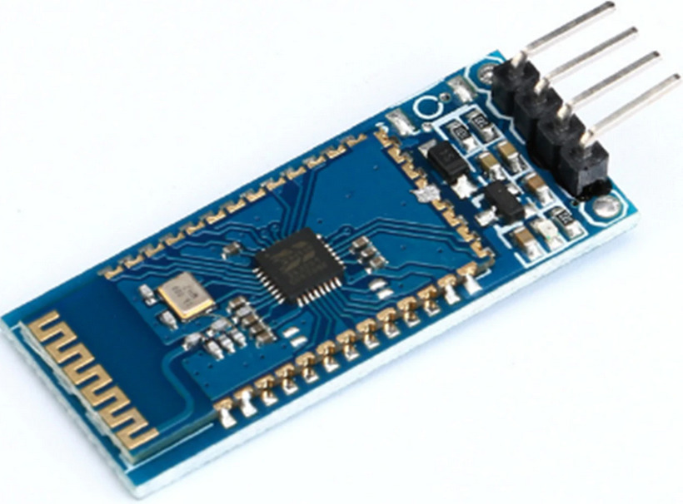
Τι θα χρειαστούμε
Bluetooth
Για να επικοινωνεί το ρομπότ με τον υπολογιστή

Slide 24
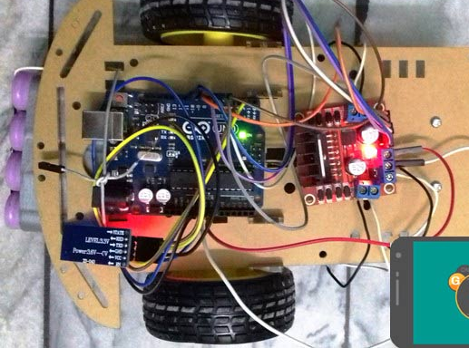
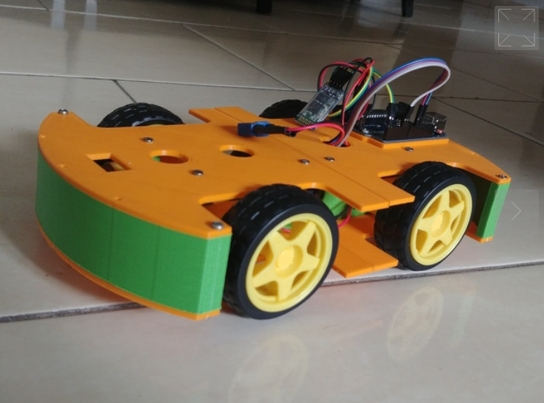
Τι θα χρειαστούμε
3D Print
Όλα αυτά θα τοποθετηθούν σε ένα εκτυπωμένο σασί

Slide 25
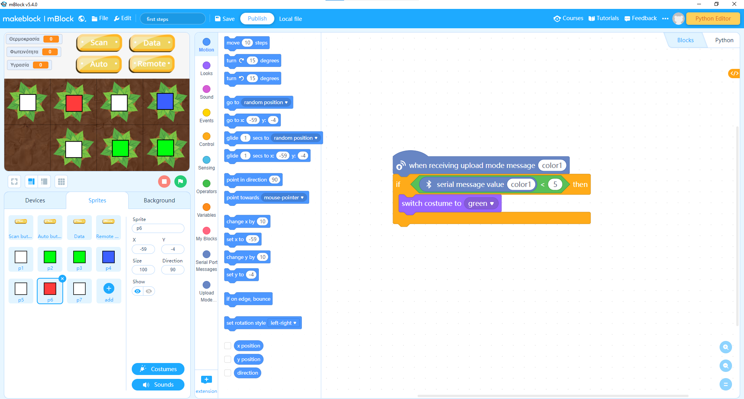
Τι θα χρειαστούμε
Mblock
Θα προγραμματιστούν από το πρόγραμμα mBlock

Slide 26
Χωρισμός εργασιών
Robofarm
Μετρήσεις
Αντλίες
Κίνηση
Σκανάρισμα
Εφαρμογή υπολογιστή
Σκανάρισμα
Τηλεκατεύθυνση

Slide 27
Χωρισμός εργασιών
Robofarm
Μετρήσεις
Αντλίες
Κίνηση
Σκανάρισμα
Εφαρμογή υπολογιστή
Σκανάρισμα
Τηλεκατεύθυνση

Slide 28
Κίτρινη ομάδα
Συνδεσμολογία
Κώδικας
Αναλαμβάνει την συνδεσμολογία και τον προγραμματισμό των αισθητήρων καθώς και την λειτουργία των αντλιών

Slide 29
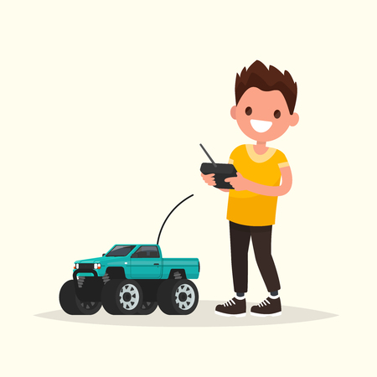
Πορτοκαλί ομάδα
Συνδεσμολογία
Κώδικας
Αναλαμβάνει την συνδεσμολογία και τον προγραμματισμό των κινητήρων τόσο σε αυτόματη λειτουργία σκαναρίσματος χωραφιού όσο και σε τηλεκατεύθυνση από τον υπολογιστή

Slide 30
Πράσινη ομάδα
Συνδεσμολογία
Κώδικας
Αναλαμβάνει την συνδεσμολογία και τον προγραμματισμό του αισθητήρα χρώματος καθώς και τον προγραμματισμό της εφαρμογής του υπολογιστή

